Slide 1
PREGHIERA DEL CATECHISTA
Signore Gesù,
nonostante i miei limiti
le mie paure
e i miei numerosi impegni,
rinnovo il mio sevizio di catechista,
il mio Si a Te e alla Chiesa,
perché tu, prima di salire al Padre,
hai detto ai tuoi discepoli:
"Andate in tutto il mondo
e predicate il vangelo
a ogni creatura".
Non ti chiedo di essere capace di fare miracoli,
di scacciare i demoni,
di guarire i malati,
di prendere in mano i serpenti.
Ti chiedo di concedermi
fede viva,
motivazione profonda, creatività contagiosa,
parola credibile, testimonianza gioiosa
per farti conoscere al meglio,
per farti incontrare e per farti scegliere come via verità e vita
da coloro che mi hai affidato,
per essere loro compagno di cammino
come sei stato Tu risorto con i discepoli di Emmaus.
Amen

Slide 2

PRESENTAZIONE
DEL NUOVO DIRETTORIO
PER LA CATECHESI
INCONTRI FORMATIVI PER CATECHISTI ON LINE
12.02.2021

Slide 3
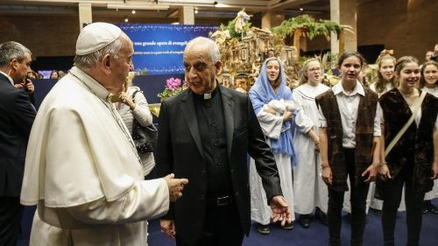
PUBBLICAZIONI DEI DIRETTORII
1971: “Direttorio catechistico generale”
1997: “Direttorio generale per la catechesi”
25.06.2020: “Direttorio per la catechesi”, redatto dal Pontificio Consiglio per la Promozione della nuova
                evangelizzazione.
      Il documento è stato approvato da Papa Francesco il 23 marzo 2020, memoria liturgica di San Turibio di Mogrovejo (1538-1606) che diede forte impulso all’evangelizzazione
      e alla catechesi come Vescovo a Lima in Perù per 25 anni.
“La pubblicazione di un Direttorio per la Catechesi rappresenta un felice evento per la vita della Chiesa. Per quanti sono dediti al grande impegno della catechesi, infatti, può segnare una provocazione positiva perché permette di sperimentare la dinamica del movimento catechetico che ha sempre avuto una presenza significativa nella vita della comunità cristiana. Il Direttorio per la Catechesi è un documento della Santa Sede affidato a tutta la Chiesa.
Ha richiesto molto tempo e fatica, e giunge a conclusione di una vasta consultazione internazionale”
(Mons. Rino Fisichella, Presidente del Pontificio Consiglio
per la Promozione della nuova evangelizzazione)

Slide 4
STRUTTURA DEL DIRETTORIO
Composto da oltre 300 pagine, suddivise in 3 parti e 12 capitoli
Parte prima:
La catechesi nella missione evangelizzatrice della Chiesa
Capitolo I → Rivelazione di Dio e la sua trasmissione nella fede della Chiesa: la dinamica dell’evangelizzazione nel mondo contemporaneo raccoglie la sfida della conversione missionaria, che deve caratterizzare anche la catechesi oggi
Tre dimensioni esistenziali basilari che devono caratterizzare la catechesi:
  la testimonianza, perché “la Chiesa non cresce per proselitismo, ma per attrazione”;
  la misericordia, catechesi autentica che rende credibile l’annuncio della fede;
  il dialogo che non obbliga ma che, partendo dall’amore, contribuisce alla comunione, all’unità e alla pace
Capitolo II → la natura, la finalità, i compiti e le fonti della catechesi.
Capitolo III → l’identità del catechista
Capitolo IV→ la formazione del catechista che rende fecondo e motivato il ministero ecclesiale della catechesi

Slide 5
Parte seconda:
Il processo della catechesi
Capitolo V→ Pedagogia di Dio nella storia della salvezza che ispira la pedagogia della Chiesa e la catechesi come azione educativa
Capitolo VI→ criteri teologici (trinitario e cristologico, storico-salvifico, del primato della grazia e della bellezza, dell’ecclesialità, dell’unità e dell’integrità della fede) per l’annuncio del messaggio evangelico valorizzati e resi più adeguati alle esigenze della cultura contemporanea.
Inoltre, si fa riferimento al Catechismo della Chiesa Cattolica del 1992 nel suo significato teologico-catechetico e al Compendio del 2005
Capitolo VII→ Linguaggi utilizzati nella catechesi
Capitolo VIII → Presentazione dei diversi referenti della catechesi: valorizza ogni persona e il suo vissuto, facendoli sentire protagonisti attivi (non catechesi a… ma catechesi con…)
Nonostante le condizioni culturali nel mondo sono molto diverse e siano necessarie ricerche a livello locale, si è voluto offrire un’analisi delle caratteristiche generali di questa ampia tematica, accogliendo la riflessione dei Sinodi sulla famiglia (2014 e 2015) e sui giovani (2018).
Il Direttorio invita le Chiese particolari a prestare attenzione alla catechesi con le persone con disabilità, con i migranti e gli emigrati, con i carcerati.

Slide 6
Parte terza:
La catechesi nelle Chiese particolari
Capitolo IX→ Le Chiese particolari, in tutte le loro articolazioni, realizzano il compito dell’annuncio del Vangelo nei diversi contesti in cui sono radicate. E’ riconosciuta la peculiarità delle Chiese orientali che hanno una tradizione catechistica propria.
Capitolo X → Ogni comunità cristiana è invitata a confrontarsi con la complessità del mondo contemporaneo, nel quale si fondono insieme elementi molto diversi: contesti geografici differenti, scenari di natura religiosa, tendenze culturali – pur non interessando direttamente la catechesi ecclesiale – plasmano la fisionomia interiore del nostro mondo contemporaneo, al cui servizio si pone la Chiesa e, perciò, non possono non essere oggetto di discernimento in vista della proposta catechistica. Da evidenziare la riflessione sulla cultura digitale e su alcune questioni di bioetica che appartengono al grande dibattito e alle sfide di oggi
Capitolo XI→ indica natura e criteri teologici dell’inculturazione della fede, che si esprime anche con la redazione dei Catechismi locali e delle Conferenze Episcopali.
Capitolo XII → Il Direttorio si chiude con la presentazione degli organismi che, a diversi livelli, sono al servizio dell’evangelizzazione e della catechesi

Slide 7
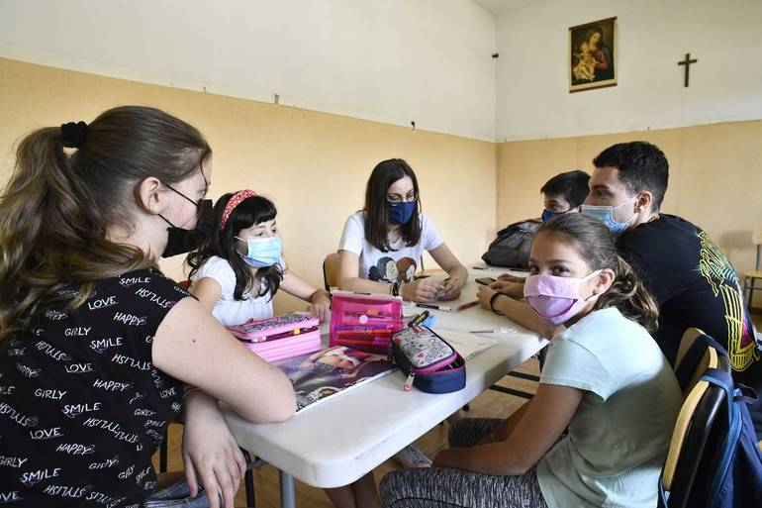
L’identità e la formazione dei catechisti (cc. III e IV)
113. In virtù della fede e dell’unzione battesimale, nella collaborazione con il magistero di Cristo e come servo dell’azione dello Spirito Santo, il catechista è:
testimone della fede e custode della memoria di Dio: sperimentando la bontà e la verità del Vangelo nel suo incontro con la persona di Gesù, il catechista custodisce, nutre e testimonia la vita nuova che ne deriva e diventa segno per gli altri. La fede contiene la memoria della storia di Dio con gli uomini. Custodire questa memoria, risvegliarla negli altri e metterla al servizio dell’annuncio è la vocazione specifica del catechista. La testimonianza della vita è necessaria per la credibilità della missione. Riconoscendo le proprie fragilità dinanzi alla misericordia di Dio, il catechista non smette di essere il segno della speranza per i fratelli. (Cf Francesco, Omelia nella Santa Messa per la Giornata dei Catechisti in occasione dell’Anno della Fede, 29 settembre 2013).
b. maestro e mistagogo che introduce nel mistero di Dio, rivelato nella Pasqua di Cristo: in quanto icona di Gesù Maestro, il catechista ha il duplice compito di trasmettere il contenuto della fede e condurre al mistero della stessa fede. Il catechista è chiamato ad aprire alla verità sull’uomo e sulla sua vocazione ultima, comunicando la conoscenza di Cristo e, nello stesso tempo, a introdurre nelle varie dimensioni della vita cristiana, svelando i misteri di salvezza contenuti nel deposito della fede e attualizzati nella liturgia della Chiesa;

Slide 8
L’identità e la formazione dei catechisti (cc. III e IV)
c. accompagnatore ed educatore di coloro che gli sono affidati dalla Chiesa: il catechista è un esperto nell’arte dell’accompagnamento (Cf EG 169-173: il processo formativo, ossia l’accompagnamento personale dei processi di crescita, facilita la maturazione dell’atto di fede e l’interiorizzazione delle virtù cristiane)
  ha competenze educative,
  sa ascoltare ed entrare nelle dinamiche della maturazione umana,
  si fa compagno di viaggio con pazienza e senso della gradualità, nella docilità all’azione dello Spirito, in un processo di formazione, aiutando i fratelli a maturare nella vita cristiana e camminare verso Dio
NON CATECHISTI ED EDUCATORI BABYSITTER! NON LEGARE I RAGAZZI E I GIOVANI A SE MA A CRISTO E ALLA COMUNITÀ CRISTIANA, RESPONSABILIZZARLI A SCELTE DI VITA, DI FEDE E DI SERVIZIO SECONDO LA PROPRIA VOCAZIONE
Il catechista, esperto in umanità, conosce le gioie e le speranze, le sue tristezze ed angosce (cf GS 1) e sa porle in relazione con il Vangelo di Gesù.

Slide 9
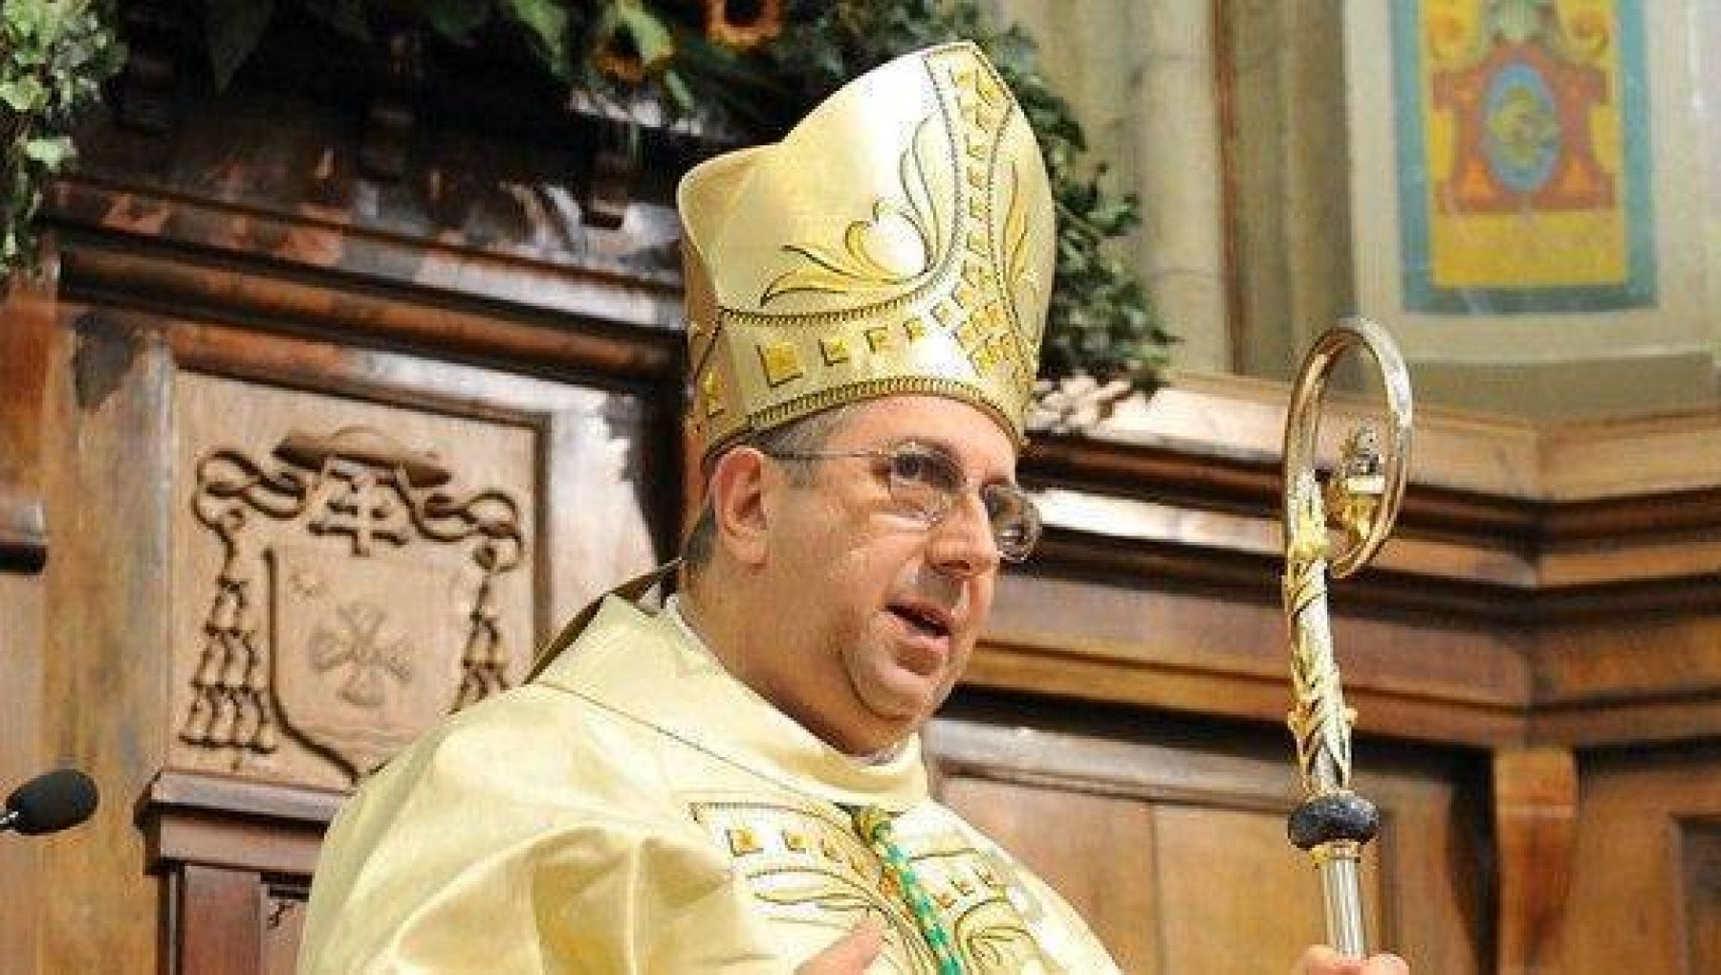
Il Vescovo primo catechista
114. «Il Vescovo è il primo annunciatore del Vangelo con le parole e con la testimonianza della vita» (Giovanni Paolo II, Esortazione apostolica postsinodale Pastores gregis, 16 ottobre 2003, 26)
e, come primo responsabile della catechesi nella diocesi, ha la funzione principale, unitamente alla predicazione, di promuovere la catechesi e di predisporre le diverse forme di catechesi necessarie ai fedeli secondo i principi e le norme emanate dalla Sede Apostolica.
Il Vescovo, oltre alla preziosa collaborazione degli Uffici diocesani, può avvalersi dell’aiuto di esperti di teologia, catechetica e scienze umane, come anche dei centri di formazione e ricerca catechetica.
L’attenzione del Vescovo per la catechesi lo invita a:
a. avere premura per la catechesi occupandosi direttamente della trasmissione del Vangelo e custodendo integro il deposito della fede;
b. assicurare l’inculturazione della fede nel territorio dando priorità ad una catechesi efficace;
c. elaborare un progetto globale di catechesi, che sia a servizio delle esigenze del popolo di Dio e in sintonia con i piani pastorali diocesani e quelli della Conferenza episcopale;

Slide 10
Il Vescovo primo catechista
d. suscitare e mantenere «una autentica passione per la catechesi, una passione che si incarni in un’organizzazione adeguata ed efficace, che metta in opera le persone, i mezzi, gli strumenti come pure tutte le risorse economiche necessarie.
e. vigilare perché «i catechisti siano convenientemente preparati al loro compito, conoscano di conseguenza a fondo la dottrina della Chiesa e apprendano in teoria ed in pratica le leggi della psicologia e le materie pedagogiche» (CD 14).
f. sorvegliare con attenzione sulla qualità dei testi e strumenti per la catechesi.
Il Vescovo senta l’urgenza, almeno nei tempi forti dell’anno liturgico, particolarmente in quaresima, di convocare nella propria cattedrale il popolo di Dio per svolgere la sua catechesi.

Slide 11
La vocazione al ministero della catechesi (n. 122)
Scaturisce dal sacramento del Battesimo ed è irrobustita dalla Confermazione, sacramenti mediante i quali il laico partecipa all’ufficio sacerdotale, profetico e regale di Cristo.
Oltre alla vocazione comune all’apostolato, alcuni fedeli si sentono chiamati da Dio ad assumere il compito di catechisti nella comunità cristiana, a servizio di una catechesi più organica e strutturata.
Questa chiamata personale di Gesù Cristo e il rapporto con Lui sono il vero motore dell’azione del catechista:
«Da questa amorosa conoscenza di Cristo nasce irresistibile il desiderio di annunziare, di evangelizzare e di condurre altri al sì della fede in Gesù Cristo»
La Chiesa suscita e discerne questa vocazione divina e conferisce la missione di catechizzare.

Slide 12

127. Le donne svolgono un ruolo prezioso nelle famiglie e nelle comunità cristiane, offrendo il loro servizio come spose, madri, catechiste, lavoratrici e professioniste.
Hanno come esempio Maria «modello di quell’amore materno da cui devono essere animati tutti quelli che nella missione apostolica della Chiesa cooperano alla rigenerazione degli uomini» (LG 65).
Gesù con le sue parole e gesti ha insegnato a riconoscere il valore della donna. Infatti, le ha volute con sé come discepole (cf Mc 15,40-41) e ha affidato a Maria Maddalena e ad altre donne la gioia di portare agli Apostoli l’annuncio della sua risurrezione (cf Mt 28,9-10; Mc 16,9-10; Lc 24,8-9; Gv 20,18). La comunità primitiva, alla stessa stregua, ha sentito l’esigenza di fare proprio l’insegnamento di Gesù e ha accolto come un dono prezioso la presenza delle donne nell’opera di evangelizzazione (cf Lc 8,1-3; Gv 4,28-29).

Slide 13
128. Le comunità cristiane sono animate costantemente dal genio femminile così da riconoscere come essenziale e indispensabile il loro contributo nella realizzazione della vita pastorale. La catechesi è uno di questi servizi che porta a riconoscere il grande contributo offerto dalle catechiste che con dedizione, passione e competenza si dedicano a questo ministero. Nella loro vita incarnano l’immagine della maternità, sapendo testimoniare, anche nei momenti difficili, la tenerezza e la dedizione della Chiesa. Sono capaci di comprendere, con una sensibilità particolare, l’esempio di Gesù: servire nelle piccole come nelle grandi cose è l’atteggiamento di chi ha capito fino in fondo l’amore di Dio per l’uomo e non può far altro che riversarlo sul prossimo, prendendosi cura delle persone e delle cose del mondo.
129. Apprezzare la sensibilità specifica delle donne nella catechesi, non significa porre in ombra la presenza ugualmente significativa degli uomini. Anzi essa è indispensabile per una serena e armoniosa crescita umana e spirituale.

Slide 14

I criteri per la formazione
Spiritualità missionaria ed evangelizzatrice
Catechesi come formazione integrale
Stile dell’accompagnamento
Coerenza tra gli stili formativi
Prospettiva della docibilitas (disponibilità a lasciarsi toccare dalla grazia di Dio, dalla vita, dalle persone) e dell’auto-formazione
Dinamica del laboratorio (si impara facendo, non prima teoria poi pratica, non “piatto pronto”, non programma scolastico da presentare)

Slide 15
Le dimensioni della formazione
Chi sono come cristiano/a e catechista?
Come mi relaziono?
Cosa comunico? A chi comunico?
Perché faccio catechesi?
Come faccio catechesi?
Come comunico?
Essere e saper essere con: maturità umana e cristiana, capacità relazionale e coscienza missionaria
Sapere: formazione biblico-teologica e conoscenza delle persone affidate e del contesto familiare-sociale
Saper fare: formazione pedagogica e metodologica

Slide 16
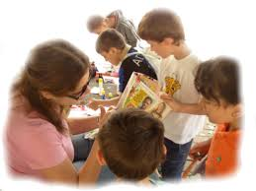
150. In quanto educatore, il catechista avrà anche il compito di mediare l’appartenenza alla comunità e di vivere il servizio catechistico con uno stile di comunione.
Il catechista attua questo processo educativo non individualmente, ma insieme alla comunità e in suo nome.
Sa essere e lavorare in comunione, cercando il confronto (e la stima e collaborazione) con il gruppo dei catechisti e con gli altri operatori pastorali (Parroco e presbiteri, diaconi, religiosi/e, educatori associazioni/oratorio, animatori liturgici, animatori della carità).
È chiamato a curare la qualità (e non la quantità con la preoccupazione di ricevere consensi e like sui social) delle relazioni e ad animare le dinamiche del gruppo di catechesi.

Slide 17

I linguaggi della catechesi:
narrazione, arte, musica, strumenti digitali (c. VII)
Numerose le modalità espressive e i linguaggi da conoscere, valorizzare e utilizzare bene:
la narrazione (nn. 207-208), definita “un modello comunicativo profondo ed efficace” perché in grado di intrecciare, in modo fecondo, la storia di Gesù, la fede e la vita degli uomini e nostra.
L’arte (nn. 209-212), che, tramite la contemplazione della bellezza, permette di fare esperienza dell’incontro con Dio. Si ricorda che la bellezza in tutte le sue espressioni è una fonte della catechesi (cf. nn. 106-109). Nella catechesi non insegnare ciò che è vero e giusto ma anche ciò che è bello.
  Le altre fonti sono: La Parola di Dio nella sacra Scrittura e nella sacra Tradizione, il Magistero, la Liturgia, la testimonianza dei Santi e dei martiri, la Teologia e la cultura cristiana (cf. nn. 90-105)
la musica (n. 211), soprattutto quella sacra e liturgica, è veicolo della fede e costituisce un bene prezioso per l’evangelizzazione poiché suscita e risveglia nello spirito umano il desiderio di infinito e di relazione con Dio e con i fratellli.
i social media (nn. 213-217)

Slide 18

Il mondo digitale: luci e ombre
Garantire, nella “rete”, una presenza che testimoni i valori del Vangelo.
Educare le persone al buon uso del digitale: in particolare i bambini, preadolescenti e adolescenti, i giovani dovranno essere accompagnati e formati al buon uso, poiché il mondo virtuale può avere ripercussioni profonde (anche negative e tragiche) sulla gestione delle emozioni e la costruzione dell’identità.
Oggi, la cultura digitale è percepita come “naturale” viviamo nel contesto socio-culturale dei nativi digitali, tanto da aver modificato linguaggio e gerarchie di valori su scala globale (Dalla generazione del telefono fisso alla generazione fisso il telefono!!!)
Ricco di aspetti positivi (ad esempio, arricchisce le capacità cognitive e favorisce l’informazione indipendente a tutela delle persone più vulnerabili), al contempo il mondo digitale ha anche delle ombre e rischi: può portare solitudine, manipolazioni, violenze, cyberbullismo, pregiudizi, odio.
la narrazione digitale risulta emotiva, intuitiva e coinvolgente, ma spesso è priva di analisi critica, finendo per rendere i destinatari semplici fruitori, piuttosto che decodificatori di un messaggio. Senza dimenticare l’atteggiamento quasi “fideistico” che si può avere nei confronti, ad esempio, di un motore di ricerca o nell’iscriversi e nell’usare in modo superficiale i diversi social.
Gli strumenti e i linguaggi digitali restano mezzi e non fine, soprattutto per il contesto che stiamo vivendo

Slide 19
217. La realtà virtuale non può però sostituire la realtà spirituale, sacramentale (es. Eucarestia domenicale in presenza) ed ecclesiale vissuta nell’incontro diretto tra le persone: «Noi siamo mezzi e il problema di fondo non è l’acquisizione di sofisticate tecnologie, anche se necessarie ad una presenza attuale e valida. Sia sempre ben chiaro in noi che il Dio in cui crediamo, un Dio appassionato per l’uomo, vuole manifestarsi attraverso i nostri mezzi (che siamo noi come strumenti), anche se sono poveri, perché è Lui che opera, è Lui che trasforma, è Lui che salva la vita dell’uomo» (Francesco, Discorso ai partecipanti all’Assemblea Plenaria del Pontificio Consiglio delle Comunicazioni Sociali, 21 settembre 2013).
Per testimoniare il Vangelo, è necessaria una comunicazione autentica, frutto di un’interazione reale tra le persone.
371. Nel processo dell’annuncio del Vangelo, la vera domanda non è come utilizzare le nuove tecnologie per evangelizzare, ma come diventare una presenza evangelizzatrice nel continente digitale.
La catechesi, che non può semplicemente digitalizzarsi, ha certamente bisogno di conoscere la «potenza» del mezzo e usarne tutte le potenzialità e le positività, con la consapevolezza, tuttavia, che non si fa catechesi solo usando gli strumenti digitali, ma offrendo spazi di esperienze di fede (e di vita comunitaria).
Solo così si eviterà una virtualizzazione della fede e della catechesi che rischia di rendere l’azione catechistica debole e ininfluente.
Compito della generazione adulta che vuole trasmettere la fede è quello di favorire esperienze. Solo una catechesi che procede dall’informazione religiosa (devi sapere delle nozioni) all’accompagnamento e all’esperienza di Dio (vivi con la comunità l’esperienza della fede) sarà capace di offrire il senso.
La trasmissione di fede si fonda su esperienze autentiche, che non vanno confuse con gli esperimenti: l’esperienza trasforma e fornisce chiavi interpretative della vita, mentre l’esperimento si riproduce soltanto in maniera identica.
La catechesi è chiamata a trovare modi adeguati per affrontare le grandi questioni circa il senso della vita, la corporeità, l’affettività, l’identità di genere, la giustizia e la pace, che nell’era digitale sono interpretate in maniera differente.
372. La catechesi nell’epoca del digitale sarà personalizzata ma mai un processo individuale: dal mondo spesso individualista e isolato dei social bisogna passare alla comunità ecclesiale (non che sogno e scelgo ma che mi è stata donata) , luogo vivo e concreto in cui l’esperienza di Dio si fa comunione e condivisione del vissuto.

Slide 20

La catechesi nella vita e per la vita delle persone (c. VIII)
L’importanza della Famiglia: soggetto attivo di evangelizzazione e luogo naturale per vivere la fede in modo semplice e spontaneo, offre infatti un’educazione cristiana “più testimoniata che insegnata”, attraverso uno stile umile e compassionevole:
Catechesi e famiglia (224-235),
La catechesi nella famiglia: la famiglia è un annuncio di fede
La catechesi con la famiglia: la Chiesa annuncia il Vangelo alla famiglia
La catechesi della famiglia: la famiglia annuncia il Vangelo in quanto Chiesa domestica
La Chiesa è chiamata ad accompagnare nella fede con prossimità, ascolto e comprensione, in un’ottica di premura, rispetto e sollecitudine, per ridonare a tutti fiducia e speranza e vincere solitudini e discriminazioni.
La catechesi andrà, inoltre, pensata e realizzata a seconda delle fasce d’età e della vita dei soggetti (e quindi la necessità di catechisti ed educatori per fasce d’età):
Catechesi con i bambini e i ragazzi (nn. 236-243)
Catechesi nella realtà giovanile (nn. 244-256): Catechesi con i preadolescenti, Catechesi con gli adolescenti, Catechesi con i giovani.
Catechesi con gli adulti (nn. 257-265)
Catechesi con gli anziani (nn. 266-268)
Ma, pur diversificata nei linguaggi, essa dovrà avere un unico stile: quello dell’accompagnamento, che rende i catechisti testimoni credibili, convinti e coinvolgenti, discreti ma presenti, in grado di valorizzare le qualità di ciascuno e di farlo sentire accolto e valorizzato all’interno del gruppo e della comunità cristiana.

Slide 21

La catechesi al servizio della
Cultura della cura, dell’inclusione e dell’accoglienza
Accoglienza, cura e protagonismo sono gli atteggiamenti che devono accompagnare la catechesi anche nei confronti dei disabili e meglio dei diversamente abili (nn. 269-272):
269. Il tema della disabilità è di grande importanza per l’evangelizzazione e la formazione cristiana. Le comunità sono chiamate non solo a prendersi cura dei più fragili, ma a riconoscere la presenza di Gesù che si manifesta in loro in modo speciale. Questo «richiede una duplice attenzione: la consapevolezza della educabilità alla fede della persona con disabilità, anche gravi e gravissime; e la volontà di considerarla come soggetto attivo nella comunità in cui vive» (Francesco, Discorso ai partecipanti al Convegno per persone disabili 11 giugno 2016).
A livello culturale, purtroppo, è diffusa una concezione della vita, spesso narcisistica e utilitaristica, che non coglie nelle persone con disabilità la multiforme ricchezza umana e spirituale, dimenticando che la vulnerabilità appartiene all’essenza dell’uomo e non impedisce di essere felici e di realizzare se stessi (Cf Francesco, Discorso ai partecipanti al Convegno «Catechesi e persone con disabilità» 21 ottobre 2017).
270. Le persone con disabilità sono un’opportunità di crescita per la comunità ecclesiale, che con la loro presenza è provocata a superare i pregiudizi culturali.
Il Direttorio riflette anche sull’accoglienza e accompagnamento nella fede dei migranti (nn. 273-276), sulla catechesi con gli emigrati (nn. 277-278), sull’assistenza religiosa nei paesi di emigrazione (n. 277), sulla catechesi nei paesi d’origine (n. 278), sulla catechesi con le persone marginali tra i quali malati cronici, schiave della prostituzione, tossicodipendenti, carcerati (nn. 279-282)

Slide 22
Gli organismi al servizio della catechesi (c. XII)
La Santa Sede (nn. 409-410) in particolare il Pontificio Consiglio per la nuova evangelizzazione
I Sinodi dei Vescovi o i Consigli dei Gerarchi delle Chiese orientali (n. 411),
La Conferenza episcopale, Ufficio Catechistico Nazionale e Coordinamento Regionale (nn. 412-415)
La diocesi (nn. 416-425)
L’Ufficio catechistico diocesano e i suoi compiti e servizi:
Analisi della situazione,
Coordinamento della catechesi,
Progetto diocesano di catechesi e Progetto Pastorale diocesano,
Programma operativo,
Formazione dei catechisti (di base, permanente, per operatori intermedi, per formatori)

Slide 23

Catechesi e Parrocchie, associazioni e scuole cattoliche
Compito delle parrocchie: “esempio di apostolato comunitario”, capaci di una catechesi creativa, “in ascolto” e “in uscita” rispettose delle esperienze delle persone e dei territori e contesti.
Associazioni e movimenti ecclesiali: “grande capacità evangelizzatrice” che li rende una “ricchezza della Chiesa”, purché curino la formazione e la comunione ecclesiale diocesana e parrocchiale.
Scuole cattoliche e rapporto con gli Insegnanti di Religione Cattolica: esortate a passare da scuole-istituzioni
  a scuole-comunità, ovvero comunità di fede con un progetto
  educativo basato sui valori del Vangelo.

Slide 24

Catechesi per conversione ecologica,
impegno sociale e tutela del lavoro (c. X)
Conversione ecologica: promuovere attraverso una catechesi attenta alla salvaguardia del Creato e ispiratrice di una vita virtuosa, lontana dal consumismo, perché “l’ecologia integrale è parte integrante della vita cristiana”.
Impegno sociale: agire in favore del bene comune, contrastando le strutture di peccato con rettitudine morale ed apertura al dialogo.
Tutela del Lavoro: si esorta all’evangelizzazione secondo la Dottrina Sociale della Chiesa, con particolare attenzione alla difesa dei diritti dei più deboli.

Slide 25
PER CONCLUDERE
«Venite e vedrete» (Gv 1, 35-42)
Cosa avranno visto i due discepoli di cosi importante da spingere uno dei due, Andrea, a correre dal fratello Simone per dirgli: «Abbiamo trovato il Messia», e subito condurlo da Gesù? Certamente stando con Gesù il Maestro, hanno scoperto la possibilità di essere qualcosa in più di quello che già erano.
Ma noi, segnati dalla pesante realtà della pandemia e dalle conseguenze anche spirituali, educative e relazionali, cosa possiamo fare?
Proprio le tante rinunce a cui siamo costretti (anche di non poter incontrare in presenza i nostri ragazzi, i catechisti, i genitori) possono suggerirci la possibilità di metterci più cuore, di "alzare la testa", in modo da non lasciarci vincere dal lamento e dallo scoraggiamento;
Investire in una più decisa attenzione e cura agli altri, in più generosità, in più dialogo, in più preghiera, in più motivazioni, in più passione apostolica.
«Erano circa le quattro del pomeriggio». La gioia del Vangelo che si rinnova, si comunica e si condivide
La nostra fede, la nostra testimonianza, il nostro servizio di evangelizzatori e catechisti nasce e si motiva sicuramente da un incontro con Cristo nella Comunità diocesana, parrocchiale e domestica (anche attraverso i genitori, un sacerdote, un amico, i ragazzi, un'esperienza, un evento) cioè attraverso qualcuno che come Andrea non ci ha soltanto parlato, ma ha fatto vedere e ci ha fatto fare esperienza.

Slide 26
PER CONCLUDERE
Molto importante anche per i catechisti quello che Papa Francesco scrive nei primi due numeri di Evangelii gaudium, Esortazione apostolica sull’annuncio del Vangelo nel mondo attuale pubblicata nel 2013:
“1. La gioia del Vangelo riempie il cuore e la vita intera di coloro che si incontrano con Gesù. Coloro che si lasciano salvare da Lui sono liberati dal peccato, dalla tristezza, dal vuoto interiore, dall’isolamento. Con Gesù Cristo sempre nasce e rinasce la gioia. In questa Esortazione desidero indirizzarmi ai fedeli cristiani, per invitarli a una nuova tappa evangelizzatrice marcata da questa gioia e indicare vie per il cammino della Chiesa nei prossimi anni.
2. Il grande rischio del mondo attuale, con la sua molteplice ed opprimente offerta di consumo, è una tristezza individualista che scaturisce dal cuore comodo e avaro, dalla ricerca malata di piaceri superficiali, dalla coscienza isolata. Quando la vita interiore si chiude nei propri interessi non vi è più spazio per gli altri, non entrano più i poveri, non si ascolta più la voce di Dio, non si gode più della dolce gioia del suo amore, non palpita l’entusiasmo di fare il bene.
Anche i credenti corrono questo rischio, certo e permanente. Molti vi cadono e si trasformano in persone risentite, scontente, senza vita. Questa non è la scelta di una vita degna e piena, questo non è il desiderio di Dio per noi, questa non è la vita nello Spirito che sgorga dal cuore di Cristo risorto.”

Slide 27

Papa Francesco nell’incontro con l’Ufficio Catechistico nazionale del 30.01.2021 ha ricordato quanto detto al Convegno ecclesiale di Firenze (nel 2015):
Desidero una Chiesa “sempre più vicina agli abbandonati, ai dimenticati, agli imperfetti”, una Chiesa “lieta col volto di mamma, che comprende, accompagna, accarezza”.
In occasione di questo incontro, il Papa ha consegnato ai catechisti un chirografo (scritto di suo pugno), con il seguente testo:
"Cari catechisti, vi chiedo di non perdere entusiasmo. Come gli artigiani, anche voi siete chiamati a plasmare l'annuncio con creatività. Non cedete allo scoraggiamento e allo sconforto. Puntate sempre in alto, sostenuti dalla misericordia del Padre. Il Papa v'incoraggia e vi sostiene".

Slide 28
Ringraziamo il Signore
perché ci ha fatto vivere l’incontro con Lui delle "quattro del pomeriggio"
e chiediamo che attraverso di noi lo possano vivere tanti altri fratelli e sorelle
che ci sono affidati e che accompagniamo nella vita e nella fede.
Il Direttorio sia un aiuto e uno strumento
non per parlare ma per fare esperienza e far fare esperienza
della gioia dell’incontro con Cristo nella sua Chiesa e della gioia del suo Vangelo.
Grazie per il vostro ascolto
Don Antonio Serio

